Slide 1

KAÇD: Açık ve Uzaktan Eğitim Ortamları Üzerine Bir Değerlendirme
S. Sadi Seferoğlu
Hacettepe Üniversitesi Bilgisayar ve Öğretim Teknolojileri Eğitimi Bölümü
Zehra SAYIN
Milli Eğitim Bakanlığı
Yenilik ve Eğitim Teknolojileri Genel Müdürlüğü
Akademik Bilişim
Eskişehir, 4-6 Şubat 2015

Slide 2
KAÇD
“Kitlesel Açık Çevrim-içi Dersler” (KAÇD - Massive Open Online Courses (MOOCs)), büyük ölçekli etkileşimli katılımı ve internet üzerinden açık erişimi hedefleyen çevrimiçi dersler olarak tanımlanabilmektedir.
KAÇD terimi ilk kez Manitoba Üniversitesinden George Simens ve Stephen Doownes tarafından dünya çapında 2200 katılımcının yararlandığı bir Çevrimiçi Açık Ders ortamını “Connectivism and Connective Knowledge (CCK08)” olarak tanımlamalarıyla kullanılmıştır (Marques, 2013).
Temel olarak, internet bağlantısı olan her birey KAÇD giriş yapabilir, mevcut derslere erişebilir, diğer öğrenciler ile etkileşim kurabilir ve diğerleri ile ne öğrendiği hakkında paylaşımlarda bulunabilir (Kop ve Hill, 2008).

Slide 3
KAÇD
KAÇD'ler çoğunlukla üniversiteler tarafından oluşturulan uzaktan eğitim ortamlarıdır ve üniversiteler genellikle Coursera ve Udacity gibi kuruluşlar ile işbirliği içinde açık derslerini sunmaktadırlar.
Coursera, Princeton, Brow, Columbia, Duke, Stanford ve Koç gibi üniversiteler ile Moderns Sanatlar Müzesi, Dünya Bankası gibi çok çeşitli kurum ve kuruluşlardan oluşan ortaklara sahiptir.
Toplamda 115 ortağa, 875 derse ve 10 milyondan fazla kullanıcıya sahiptir.
(Coursera, 20014)

Slide 4
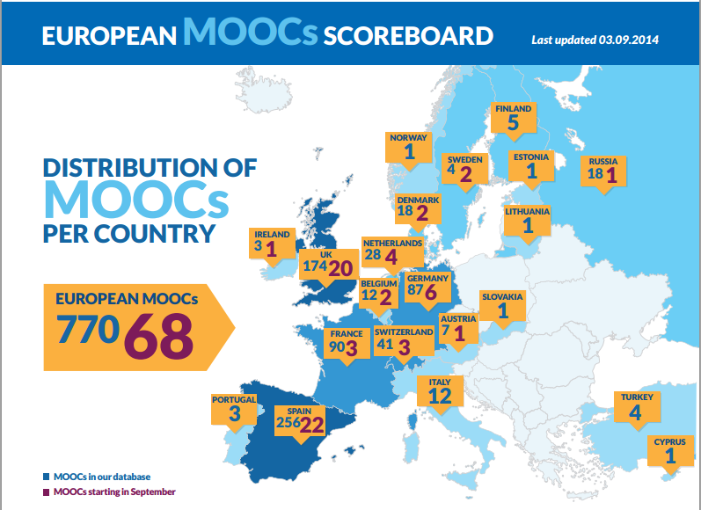
Dünyada KAÇD’ler
www.openeducationeuropa.eu

Slide 5
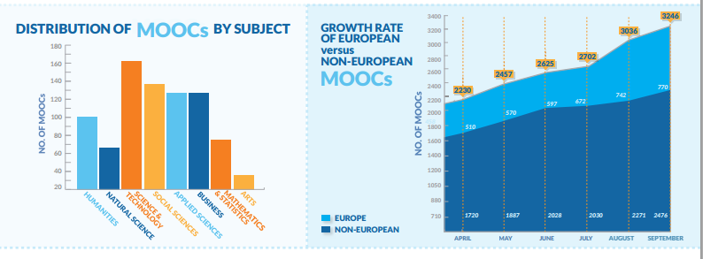
Dünyada KAÇD’ler
www.openeducationeuropa.eu

Slide 6
KAÇD Türleri -1
KAÇD'ler temelde cMOOC ve xMOOC olmak üzere ikiye ayrılmışlardır.
İlk dönem KAÇD olarak adlandıralabilin ağ-tabanlı, eğitmen tarafından sağlanan içerikten daha ziyade keşfetmeye ve iletişime odaklanan doğrusal olmayan bir yapıları vardır. Bu “bağlayıcı (connectivist')” yapılar cMOOC olarak adlandırıldılar. (Haggard, 2013).
cMOOC ( “c” harfi “connectivism” yaklaşımını ifade etmektedir-cKAÇD), açık kaynak öğrenme ortamları üzerinde çalışan ve akademisyenlerin liderliğinde üniversitelerin akademik bir parçası olarak kurulmuş yapılardır.
Bu tip KAÇD’lerin eğitimsel modeli akran öğrenmesidir ve “bağlayıcı (connectivist')” yaklaşımının bir örneği olarak derslerin tasarımı yapılmaktadır.
Bağlayıcı yaklaşıma göre öğrenme, bilgi kaynaklarının ve ağdaki insanların birbiri ile bağlantı kurmalarıyla gerçekleşmektedir (Simens (2005).

Slide 7
KAÇD Türleri -2
İkinci tip ise xMOOC olarak adlandırılmaktadır. Canada’daki Abathasca ve Manitoba Üniversitelerinin çalışmaları bu tip çalışmaların öncüsü durumundadır.
xMOOC ( “x” harfi “exponantial” yani kitlesel katılımı ifade etmektedir -xKAÇD) geleneksel çevrimiçi öğrenmenin (ders, anlatım, tartışma vb.) bir değişik sürümü olarak nitelendirilebilirler.
Özel işlemlerin bulunduğu özel mülkiyet içeren bir yazılım platformudur.
xMOOC gibi ortamların özelliği, Üniversiteler ile içerik geliştiriciler ve teknoloji sağlayıcılar arasında, sözleşmeye bağlı ticari bir ilişki olmasıdır. edX, Coursera ve Udacity bu tip bir ilişkiye sahip üç büyük platform sağlayıcısıdır. 2013 yılında kurulan İngiltere’deki FutureLearn ise yine bu gruptadır (Haggard, 2013).

Slide 8
Tarihi Gelişimi
xKAÇD’lerin, ABD’deki birkaç üniversitenin Coursea ve Udacitiy gibi yapılar üzerinden derslerini kullanıcılara sunmadan önce, yani 2011 yılına kadar, pek fazla bilinirlikleri yoktu.
İlk zamanlarda ortaya çıkan bağlayıcı KAÇD’lerin aksine bu ortamlar çoklu-olarak-merkezileştirilmiş (hyper-centralised), içerik tabanlı ve doğrusal olarak tasarlanmışlardır. Genelde kısa, modüler yapıdaki video-anlatımlar ile bunlardan sonra otomatik olarak gelen, öğrencinin anlama düzeyini ölçmeye yönelik çoktan seçmeli testleri içeren ortamlardır (Hew ve Cheung, 2014).
2012 yılından sonra, birçok üniversite bünyesinde KAÇD oluşturmaya başlamıştır. Giderek yaygınlık kazanan KAÇD’lere yükseköğretimdeki birkaç milyon öğrenci kayıt olmuştur. Çünkü KAÇD’ler, yükseköğretim öğrencilerine, standart müfredatı ve öğretim yöntemlerini tutarlı bir kalitede ve öğrenci başına daha az maliyetle sunmaktadır. Bu özelliklerinden dolayı KAÇD’lerin yükseköğretim için faydalı bir yöntem olarak görülmektedir (Norton ve diğerleri, 2013).

Slide 9
Türkiye’deki durum
Dünyadaki bu akıma Türkiye’deki üniversiteler de ayak uydurmaya çalışmıştır. Ülkemizde 82 üniversitede açık ve uzaktan eğitim dersleri verilmektedir. Fakat bu üniversiteler LMS gibi kapalı sistemler kullanmakta ve bu üniversitelerin bir kısmında ön lisans, lisans, lisansüstü ve meslek yüksekokulu kapsamında açık ve uzaktan eğitim hizmeti verilmektedir. Hacettepe Üniversitesi’nde olduğu gibi bazı üniversiteler ise uzaktan eğitim desteğini yalnızca kampüs öğrencilerine sağlanmaktadır (Özbek, 2014).
Türkiye’de Açık Eğitsel Kaynaklara erişim henüz dünyadaki kadar yaygınlaşmamıştır. Birçok üniversite Açık Ders Konsorsiyumuna üye olmakla beraber Eskişehir üniversitesi dahil sadece sekiz üniversitenin bazı dersleri herkesin kullanımına açıktır (TÜBA, 2014).
Maalesef, Türkiye’deki açık dersler herhangi bir KAÇD ile kıyaslandığında sayı ve nitelik olarak yetersiz kalmaktadırlar.

Slide 10
Farkları
Geleneksek üniversite dersleri ile KAÇD'ler arasında 3 temel fark bulunmaktadır. Bunlar:
Çok sayıda ve farklılıkta öğrencinin kayıtlı olması,
Ders bırakma oranının yüksek olması
ve göreceli olarak eğitmen varlığının veya desteğinin eksikliğidir.
(Hew ve Cheung,2014)

Slide 11
Araştırmanın amacı
Bu çalışmada, KAÇD’lere ilişkin görüşler, önceki deneyimlere göre özetlenmeye çalışılmıştır.
Böylece KAÇD’lere yapılan eleştiriler belirlenerek çevrim içi eğitimlerin kalitesini arttırmaya yönelik hangi çalışmaların yapılması gerektiği belirlenmek istenmiştir.
Çünkü herhangi bir öğrenme ortamı veya teorisi için öğrenmenin etkinliğini arttırmak aşılması gereken gerçek bir zorluktur ve bu zorluğun aşılabilmesi için sorunların belirlenmesi gerekli görülmektedir.

Slide 12
Yöntem
Dijital veri tabanları kullanılarak ampirik makaleler taranmıştır.
Anahtar kelime olarak Massive Open Online Course ve MOOC kullanılmıştır.
Eğitim-Eğitimsel Araştırmalar alanındaki makaleler ve alan-yazın taramaları listelendiğinde son beş yılda yapılan 37 yayına ulaşılmıştır.
Dijital veri tabanı olarak Web of Science kullanılmıştır.

Slide 13
Sonuçlar
Alan yazın incelendiğinde KAÇD’lerin eğitim üzerine etkilerine ilişkin çok kısıtlı sayıda araştırma olduğu görülmektedir. Özellikler KAÇD’lerin tasarım kaliteleri üzerine sistematik analiz çalışması ise çok azdır (Liyanagunawardena, Adams ve Williams, 2013).
KAÇD gibi çevrim-içi ortamlarda gerçekleştirilen eğitimlere ilişkin nitelik çok önemlidir. Bunun sağlanabilmesi için öğrenme süreçlerinin ve bunlara etki eden diğer bileşenlerin göz önünde tutulması gerekmektedir (Tuncer ve Taşpınar, 2008).

Slide 14
Sonuçlar
2013 yılında Margaryan ve arkadaşları tarafından, KAÇD’lerin öğretimsel tasarım kalitelerin belirlemek üzere bir ölçek geliştirilmiştir.
50 adet xKAÇD ve 26 adet cKAÇD olmak üzere 78 KAÇD’yi iyi bir şekilde işlevselleştirilmiş öğretim kalite ilkelerine göre analiz etmişlerdir.
Analiz için 24 maddelik bir ders tarama aracı geliştirmişlerdir. Çalışmada geçen 10 ilke Dave Merril’in 5 ilk ilkesini ve 5 öğretimsel tasarım ilkesini içermektedir.
Çalışmanın sonuçları göstermiştir ki KAÇD’ler birçok öğretim tasarım ilkesinden düşük puan almaktadır. Bununla beraber, birçok KAÇD örgütlenmelerinden ve ders materyallerinin sunumundan yüksek puan almaktadırlar.

Slide 15
Sonuçlar
Kitlesel eğitim ortamlarının gelecekte günümüzdeki okulların ve üniversitelerin görevlerini yerine getirecekleri (Ferenstein, 2013), hatta alışık olduğumuz şekliyle okulların kapanabileceği üzerinedir (Smutz, 2013).
Hali hazırdaki durumları ile eğer değişim göstermezler ise, geleneksel basılı kitaplara göre daha fazla etkileşimli içerik sunabilen ve öğrenme için sadece bir diğer kaynak niteliği taşıyan ortamlar olarak görülmekten ileriye gidemeyeceklerine dairdir (Krause, 2013).

Slide 16
Sonuçlar
Agarwal (2013);
öğrenci testleri/faaliyetlerinin serpiştirildiği kısa video anlatımlar ile aktif öğrenmenin gerçekleşmesi,
bireyin kendi hızında öğrenebilmesi,
anında geri bildirim sağlanması,
benzetimler/çevrimiçi laboratuvar eğitim deneyimlerinin tasarlanmış olması
bire-bir öğrenmenin gerçekleşmesi ile KAÇD’lerin pedagojik yenilikler getirdiğini savunmaktadır.

Slide 17
Sonuçlar
Eleştirmenler KAÇD’lerin bir yenilik getirmekteki eksiklikleri ve eğitim-öğretim üzerine etkilerinin abartılmasına ilişkin eleştiriler getirmişlerdir (Hew ve diğerleri, 2013; Gaebel 2013).
Haggard (2013) bu ortamlarda öğretimsel tasarım ve genel olarak öğrenme deneyimi yerine yüksek kalitede içerik sunmaya daha fazla önem verildiğine dikkat çekmiştir.
Ayraca Daniel (2012) bu durumunun seçkin eğitim kurumlarının eğitim-öğretimlerinde zayıflık olarak algılanabileceğini belirtilmiştir.
KAÇD’lerin kalitelerinin ölçülmesi için bir ölçek yoktur ve alan yazında var olan ölçme araçları tartışmalıdır (Haggard, 2013).

Slide 18
Sonuçlar
Muhalifleri KAÇD’leri teknolojinin yıkıcı ve zarar verici potansiyelinden dolayı eğitimi sulandırmakla ve devlet okullarına ait bütçelerden daha fazla kesinti yapılma riskini arttırmakla suçlamaktadırlar (Hew ve Cheung, 2014).
Ayrıca öğretimsel tasarım özelliklerinin yası sıra pedagojik özeliklerinin de geliştirilmesi gerektiğini belirtmektedirler ( Agarwal 2013).
Diğer bir eleştiri ise Ivy League KAÇD gibi yapıların eğitimciler tarafından değil bilgisayar bilimcileri tarafından yapılmış olmalarıdır (Bates, 2014)

Slide 19
Sonuçlar
Yapılan çalışma ile görülmüştür ki;
Kitlesel Açık Çevrimiçi Dersler milyonlarca kullanıcıya hitap etmeleriyle uzaktan eğitimde güncel bir konu olmakla beraber uzatan eğitim alanına gerçekten bir yenilik getirdikleri tartışmalıdır.
Ayrıca bu ortamlar incelendiğinde eğitim-öğretim üzerindeki etkilerinin abartıldığı görülmektedir.
Çünkü bu ortamların öğretim tasarım kaliteleri çok düşük düzeydedir ve öğrenme deneyimi yerine yüksek kalitede içerik sunmaya daha fazla odaklanmaktadırlar. Bu tip eksiklerin sebebi ortamın eğitimciler tarafından değil bilgisayar bilimcileri tarafından yapılmış olması gösterilebilir.

Slide 20
Sonuçlar
KAÇD’ler
özellikle düşük tamamlama oranları,
öğrenci değerlendirmesine ilişkin sorunlar (özellikle niteliksel ve makale tipi cevaplar gerektiren değerlendirmeler için)
gelişmekte olan ülkelerdeki internet erişim oranın düşük olması gibi birçok sorun ile karşı karşıyadırlar.
Daha fazla pedagojik konulara ve öğretimsel tasarım yöntemlerine dikkat edilmesi gerekmektedir.
Özellikle becerilerin geliştirmesine,
bilginin yapılandırılmasına/derin öğrenmeye ve öğrenen desteğine daha fazla dikkat edilmelidir.
Bilginin aktarımı, öğrenci destek ölçeğinin nasıl geliştirilebileceği ve öğrenci desteğine kaynak sağlamak için yapılan maliyet modelleri yerine becerileri geliştirmeye yönelik yapılan ders tasarım çalışmalarına daha fazla yoğunlaşmalıdır.

Slide 21

TEŞEKKÜRLER

